Slide 1
SoC101 | 2026-1
Session7 : Sequential Logic Blocks(2)

Slide 2
Agenda
Basic Sequential Blocks
Register Map / Memory
Understanding Finite State Machine(FSM)
Moore Machine
Mealy Machine
LABS

Slide 3
1. Register Map & Memory

Slide 4
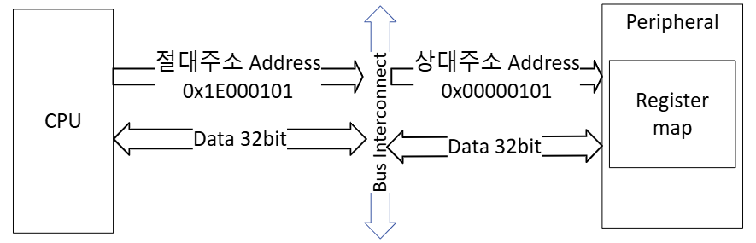
Register Map
레지스터 맵(Register Map) 예시
주소 (Hex) | 이름 | 설명 | 읽기/쓰기
0x00 | CONTROL | 하드웨어 제어 | RW
0x04 | STATUS | 하드웨어 상태 | R
0x08 | DATA_IN | 입력 데이터 | R
0x0C | DATA_OUT | 출력 데이터 | W

Slide 5
Memory Map
메모리 맵(Memory Map)
**메모리 맵**은 SoC에서 사용 가능한 메모리 공간을 정의한 것입니다.
CPU가 접근할 수 있는 모든 메모리 영역을 포함하며, 각 영역은 특정 용도로 나뉩니다.
특징
주소 공간 분할: 메모리는 코드, 데이터, 스택, 외부 장치 등으로 분할됩니다.
장치 매핑:
외부 장치(예: UART, SPI 등)는 메모리 주소에 매핑되어 CPU가 이를 제어할 수 있습니다.
효율적 설계:
메모리 맵을 통해 데이터와 장치 간의 효율적인 접근이 가능합니다.
예시
주소 범위 (Hex) | 용도 | 설명
0x00000000~0x0000FFFF | ROM | 부트 코드 저장
0x00010000~0x0001FFFF | RAM | 실행 중인 프로그램 데이터
0x80000000~0x80000FFF | UART | UART 제어 및 데이터 전송
0x90000000~0x90000FFF | GPIO | GPIO 핀 설정 및 상태 확인

Slide 6
Memory Management with Register Map
레지스터 맵(Register Map)은 하드웨어 모듈의 제어 및 상태 정보를 특정 메모리 주소에 매핑하여 소프트웨어가 이를 효율적으로 관리
하드웨어와 소프트웨어 간의 상호작용이 체계적으로 이루어지며, 메모리 관리가 간소화
레지스터 맵을 통한 메모리 관리의 주요 원칙
원칙 | 설명
주소 공간 분할 | 각 레지스터에 고유한 메모리 주소를 할당하여 하드웨어 모듈 간 충돌을 방지하고 체계적으로 관리.
효율적인 접근 | CPU가 특정 주소를 통해 하드웨어를 제어하거나 상태를 읽음으로써 빠르고 간단한 데이터 처리 가능.
읽기/쓰기 권한 설정 | 레지스터마다 읽기(Read), 쓰기(Write), 읽기-쓰기(Read-Write) 권한을 설정하여 잘못된 접근 방지.
확장성 | 새로운 하드웨어 모듈 추가 시 기존 메모리 구조에 쉽게 통합 가능 (새로운 주소 공간만 추가).
메모리 보호 | 권한 설정 및 주소 분리를 통해 소프트웨어가 불필요하거나 잘못된 영역에 접근하지 않도록 보호.

Slide 7
Memory Management with Register Map
항목 | 설명
효율적인 자원 분배 | 각 하드웨어 모듈에 고유한 메모리 공간을 할당하여 충돌을 방지하고, CPU가 효율적으로 접근 가능.
소프트웨어와 하드웨어 통합 | 소프트웨어가 특정 메모리 주소를 통해 하드웨어를 제어하거나 상태를 읽음으로써 간단한 통합 가능.
확장성 | 새로운 하드웨어 모듈 추가 시 기존 구조에 쉽게 통합 가능 (새로운 주소 공간만 추가).
읽기/쓰기 권한 설정 | 레지스터마다 읽기(Read), 쓰기(Write), 읽기-쓰기(Read-Write) 권한을 설정하여 메모리 보호 가능.
디버깅 및 유지보수 용이성 | 명확히 정의된 레지스터 맵 덕분에 소프트웨어와 하드웨어 간의 인터페이스가 직관적이고 문제 해결이 용이.
LAB : DUT

Slide 8
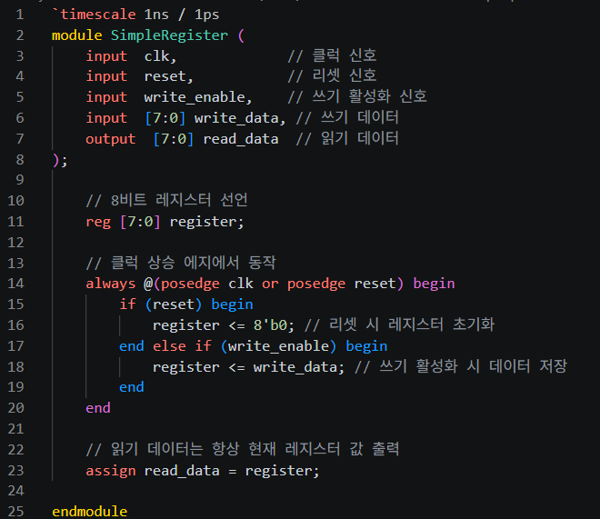
LAB : DUT

Slide 9
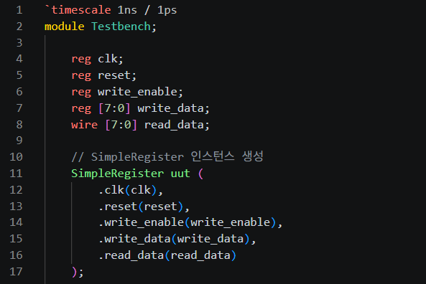
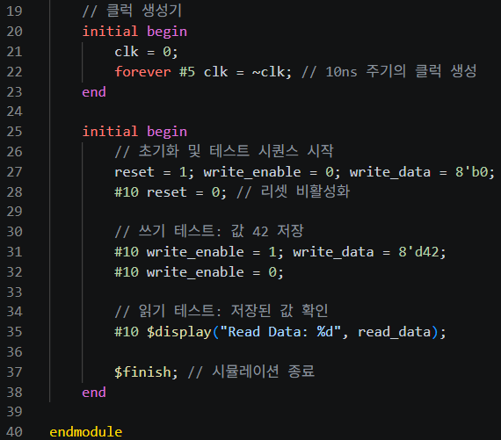
LAB : Testbench

Slide 10
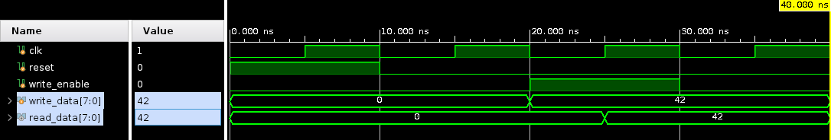
LAB : Waveform

Slide 11
2. Finite State Machine

Slide 12
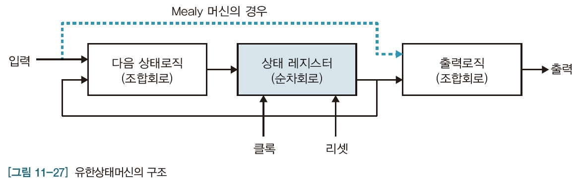
SoC 기본 유한상태머신 회로
유한상태 머신(Finite State Machine; FSM)
정해진 수의 상태를 가지고 상태들 간의 천이에 의해 출력을 생성하는 회로
디지털 시스템의 제어회로 구성에 사용
Moore 머신 : 출력이 단지 현재상태에 의해서 결정
Mealy 머신 : 현재상태와 입력에 의해 출력이 결정
로직 종류 | 역할 및 특징
1. State Sequential Logic | 클럭을 기준으로 현재 상태(state)를 저장하고 업데이트합니다.
2. Next Combinational Logic | 입력과 현재 상태에 따라 다음 상태(next_state)를 결정합니다.
3. Output Logic | Moore FSM에서는 현재 상태만으로 출력을 결정하며, Mealy FSM에서는 입력과 현재 상태 모두를 고려하여 출력을 결정합니다.
1
3
2

Slide 13
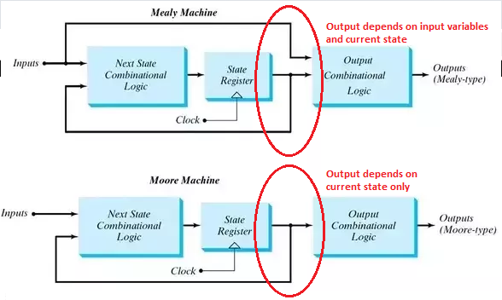
SoC 기본 유한상태머신 회로
특징 | Mealy 머신 | Moore 머신
출력 결정 방식 | 현재 상태와 입력 | 현재 상태
출력 반응 속도 | 입력 변화에 즉각 반응 | 클럭 주기에 따라 반응
설계 복잡도 | 상대적으로 복잡 | 상대적으로 단순
상태 수 | 적음 | 많음

Slide 14
2.1. Moore Machine

Slide 15
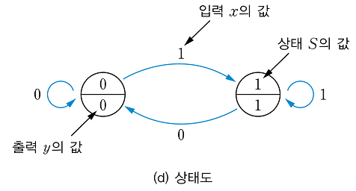
Moore Machine

Slide 16
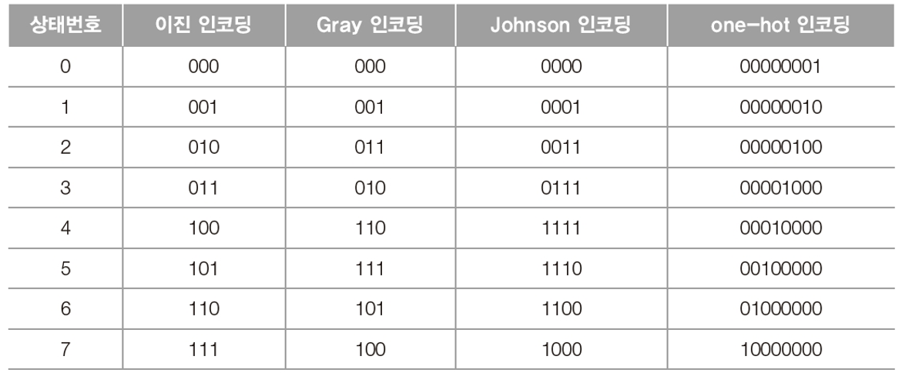
Encoding : state value

Slide 17
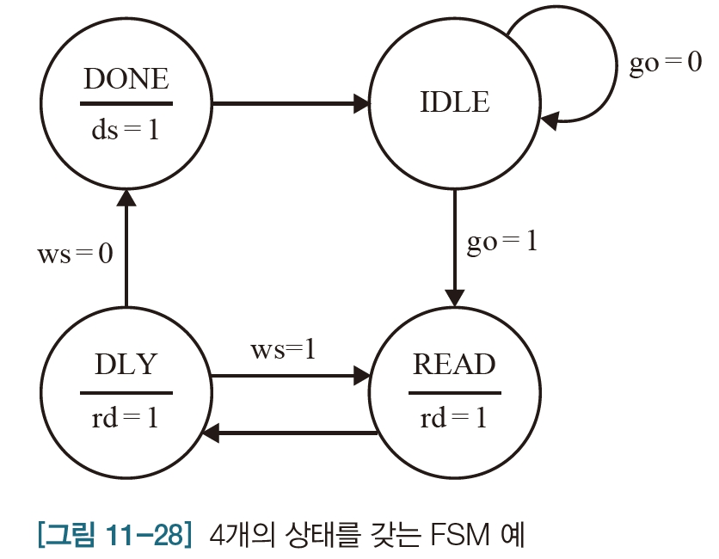
LAB : Specification & SM Chart
4개의 상태를 갖는 FSM 모델링
현재 상태 | 입력 조건 | 다음 상태 | 출력
IDLE | go = 0 | IDLE | 없음
IDLE | go = 1 | READ | 없음
READ | ws = 1 | DLY | rd = 1
DLY | ws = 0 | DONE | rd = 1
DONE | N/A | IDLE | ds = 1

Slide 18
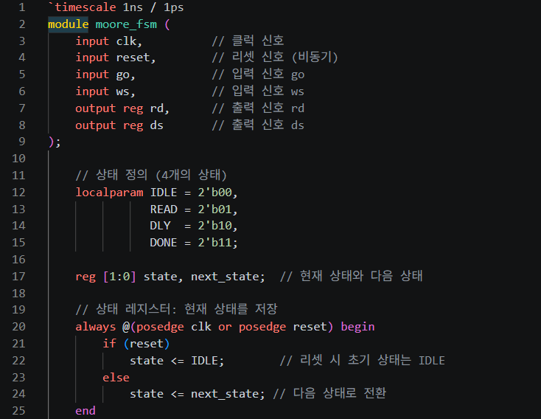
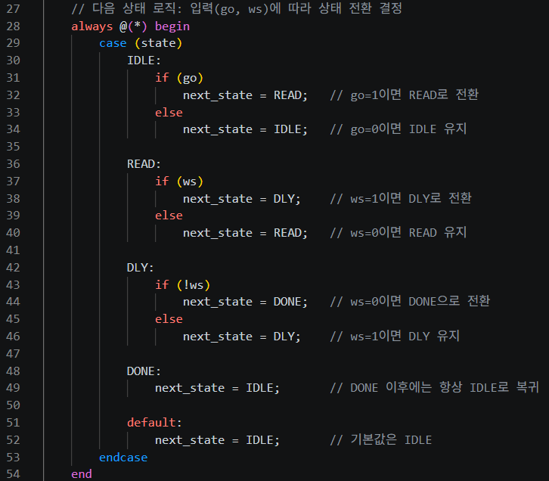
LAB : DUT
1
3
2

Slide 19
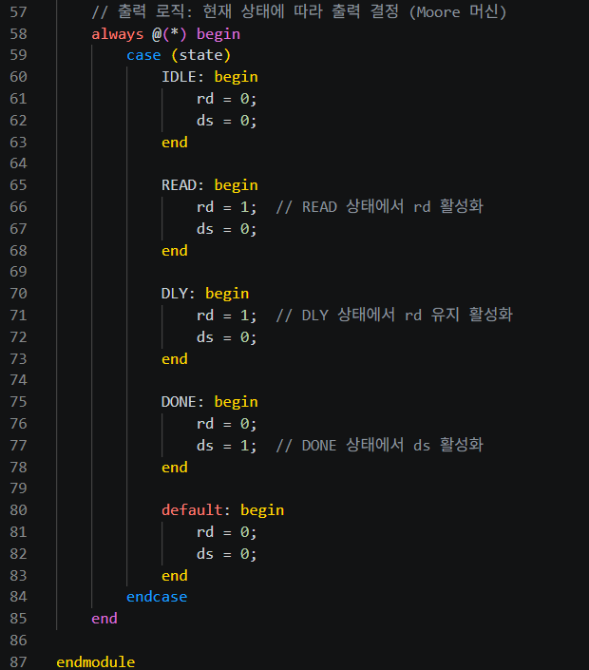
LAB : DUT
4

Slide 20
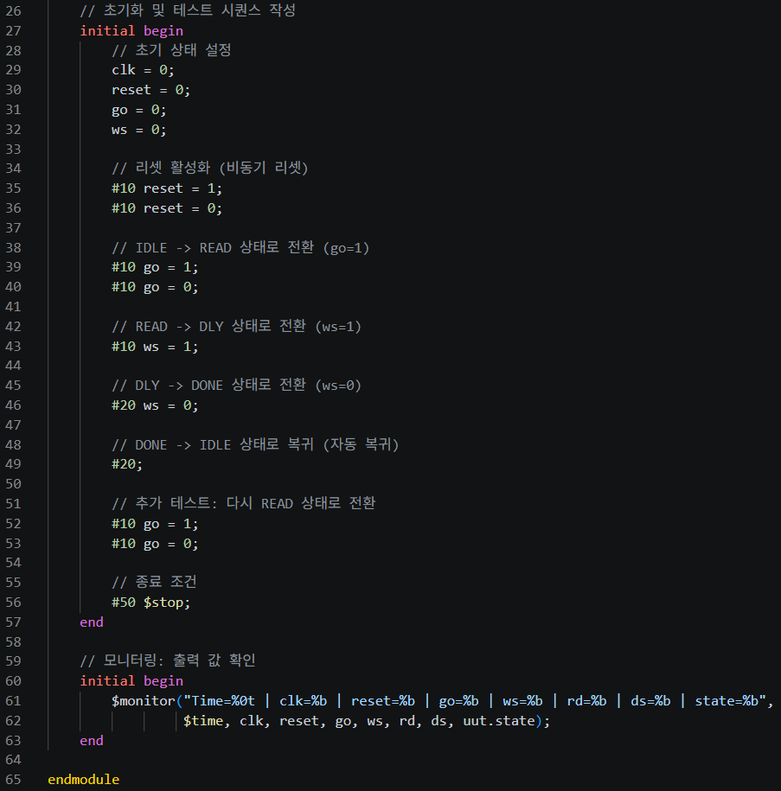
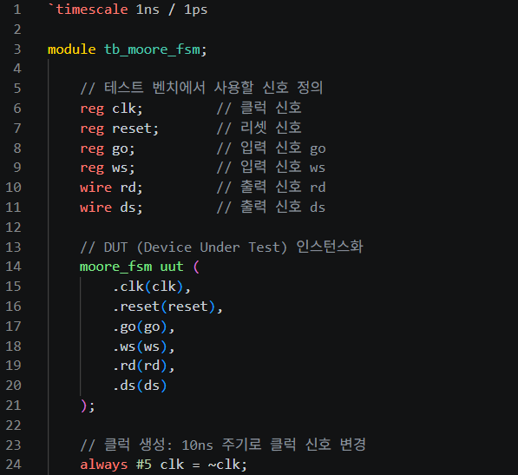
LAB : Testbench
1
4
2
3

Slide 21
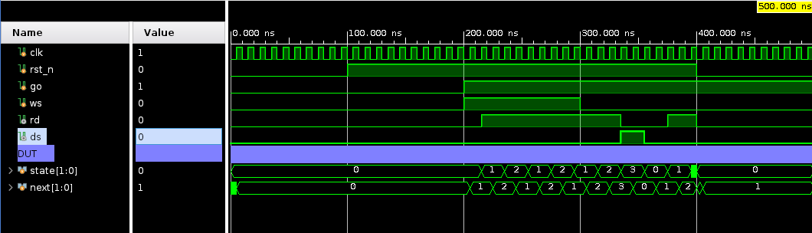
LAB : Waveform

Slide 22
2.2. Mealy Machine

Slide 23
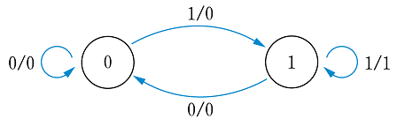
Mealy Machine
상태
입력/출력

Slide 24
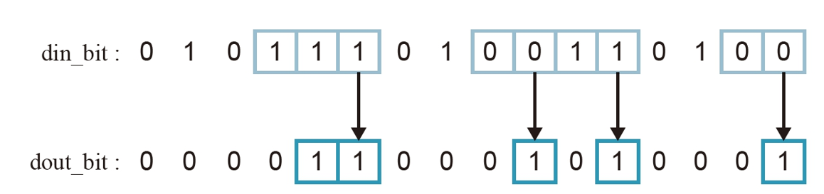
LAB: Specification
Sequence Detector : detect consecutive 0 or 1 detector

Slide 25
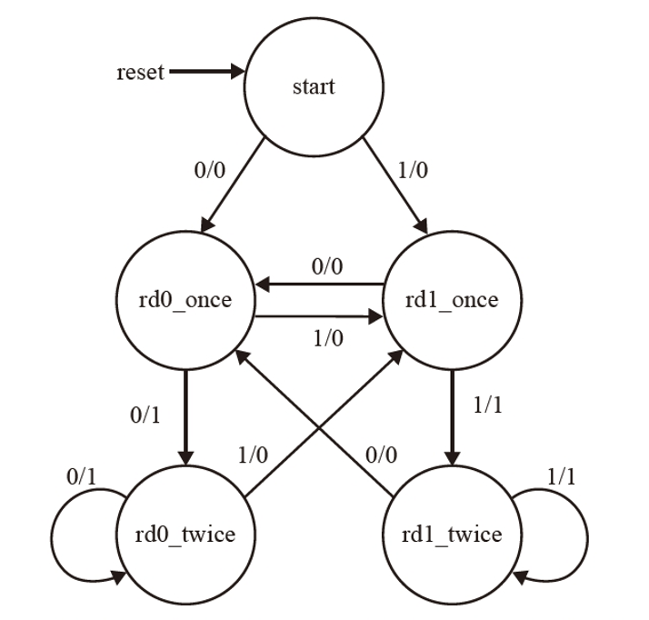
LAB: SM Chart

Slide 26
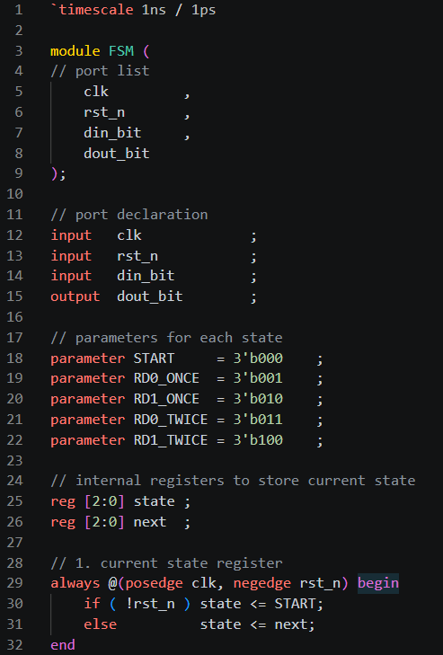
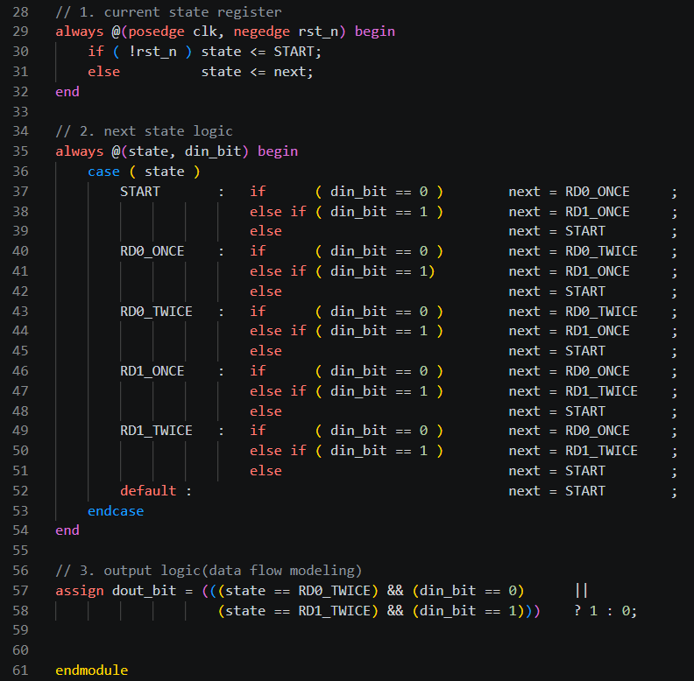
LAB : DUT
3
1
4
2

Slide 27
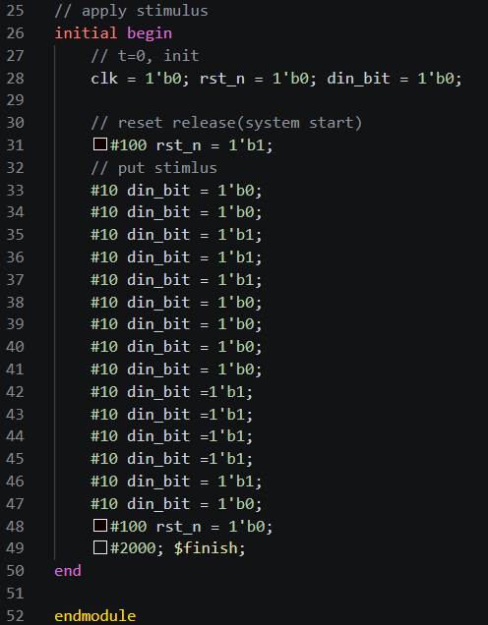
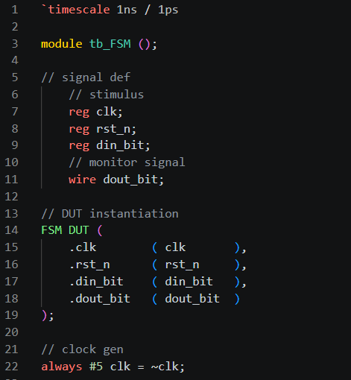
LAB : Testbench

Slide 28
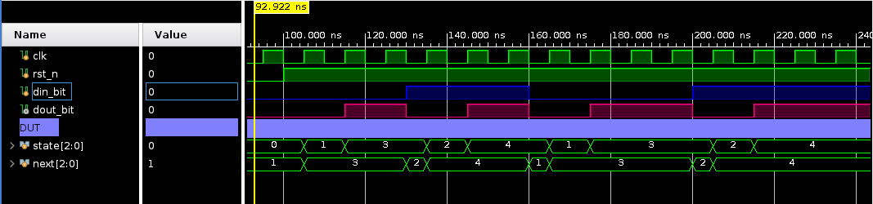
LAB : Waveform

